Slide 1
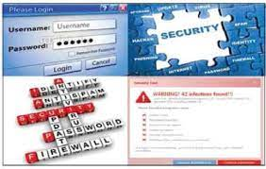
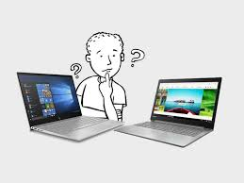
আজকের ক্লাসে সবাইকে স্বাগত

Slide 2
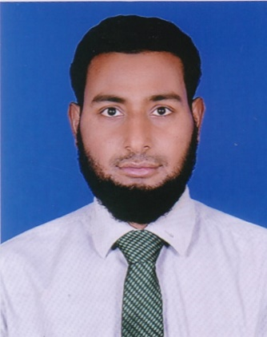
পরিচিতি
মোঃ মামুনুর রহমান
সহকারী শিক্ষক (আইসিটি)
গুল-গোফুর বালিকা উচ্চ বিদ্যালয় ও মহাবিদ্যালয়, গোদাগাড়ী, রাজশাহী
ICT4E জেলা অ্যাম্বাসেডর, রাজশাহী
মোবাইল: ০১৭৬৮৯২৭৩৮০
ই-মেইল: mamunggghsc10@gmail.com
শ্রেণি : নবম - দশম
বিষয় : তথ্য ও যোগাযোগ প্রযুক্তি
অধ্যায় : দ্বিতীয় ( কম্পিউটার ও কম্পিউটার ব্যবহারকারীর নিরাপত্তা)
তারিখ : ০৩/০৯/২০২১
সময় : ৫০ মিনিট
Notes:
Md. Mamunur Rahman, Assistant Teacher(ICT), Gul-Gofur Girls High School & College, Godagari, Rajshahi, Mobile – 01768927380, Mail: mamunggghsc10@gmail.com

Slide 3
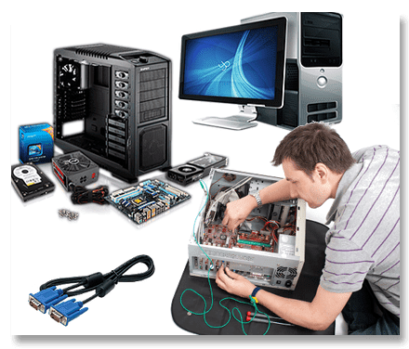
নিচের চিত্রগুলোতে কী দেখতে পাচ্ছ?
হার্ডওয়্যার
সফটওয়্যার
সফটওয়্যার এর কাজ কী?
হার্ডওয়্যারকে সচল রাখে।

Slide 4
আজকের পাঠ
কম্পিউটার রক্ষণাবেক্ষণে সফটওয়্যারের গুরুত্ব
Notes:
Md. Mamunur Rahman, Assistant Teacher (ICT), Gul-Gofur Girls High School & College, Godagari, Rajshahi. Email: mamunggghsc10@gmail.com

Slide 5
শিখনফল
এই পাঠ শেষে শিক্ষার্থীরা.................
কম্পিউটারের বিভিন্ন ধরণের সমস্যা বলতে পারবে;
কম্পিউটারকে সচল ও গতিশীল রাখার উপায় বর্ণনা করতে পারবে;
কম্পিউটার রক্ষণাবেক্ষণে সফটওয়্যারের গুরুত্ব ব্যাখ্যা করতে পারবে।

Slide 6
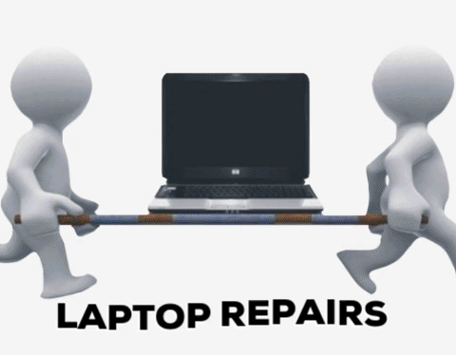
নিচের চিত্র দুইটিতে কী কোন পার্থক্য দেখতে পাচ্ছ?
চল, আজ আমি তোমাদের দুইটি ঘটনা বলব ......

Slide 7
ঘটনা ১: মিতু এসএসসি পরীক্ষায় ভাল ফল করায় তার বাবা তাকে
একটি ল্যাপটপ কিনে দেয়।
ল্যাপটপ এর গতি দেখে সে মুগ্ধ হয়ে বিভিন্ন ধরনের সফটওয়্যার ইনস্টল করে নেয়।

Slide 8
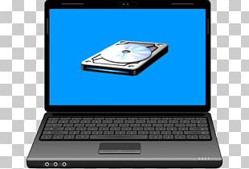
মিতু দেখল তার ল্যাপটপটি দিন দিন ধীরগতি হয়ে যাচ্ছে
মিতু তার বাবাকে আরেকটি ল্যাপটপ কিনে দেয়ার বায়না ধরল।

Slide 9
ভোল্টেজ স্টেবিলাইজার থাকতে হবে
কম্পিউটার রক্ষণাবেক্ষণের পরিবেশ
ইউপিএস থাকতে হবে
কম্পিউটার রক্ষণাবেক্ষণের জন্য বৈদ্যুতিক পরিবেশ কেমন হবে
কম্পিউটার কক্ষে স্থাপিত কম্পিউটার,দেয়ালের মাঝখানে ফাঁকা, বাতাস চলাচলের সুব্যবস্থা
বিদ্যুতের তার ঢিলেঢালা বা পেচাঁনো অবস্থায় রাখা উচিত নয়
বিদ্যুতের তারের সংযোগস্থলে আর্থিংয়ের ব্যবস্থা থাকা দরকার

Slide 10
একক কাজ- ০৫ মিনিট
মিতুর ল্যাপটপ এর গতি কমে যাওয়ার কারণ কী?
Notes:
শিক্ষার্থীরা খাতায় লিখবে ও শিক্ষক ঘুরে ঘুরে দেখবেন ( একক কাজ ৫ মিনিট)

Slide 11
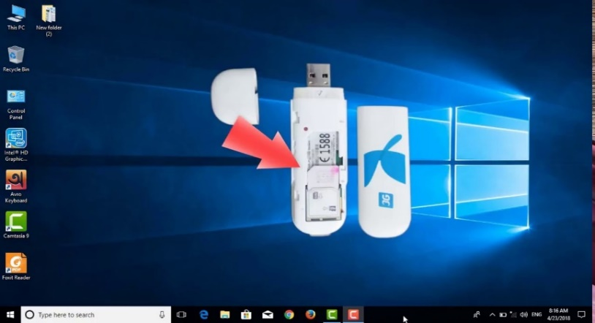
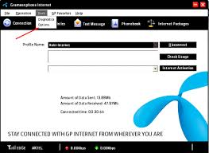
ঘটনা ২: অপরদিকে রুমি তার কম্পিউটারে ইন্টারনেট সংযোগ দেয়
কম্পিউটারে সে ইন্টারনেট সংযোগ দেয়।

Slide 12
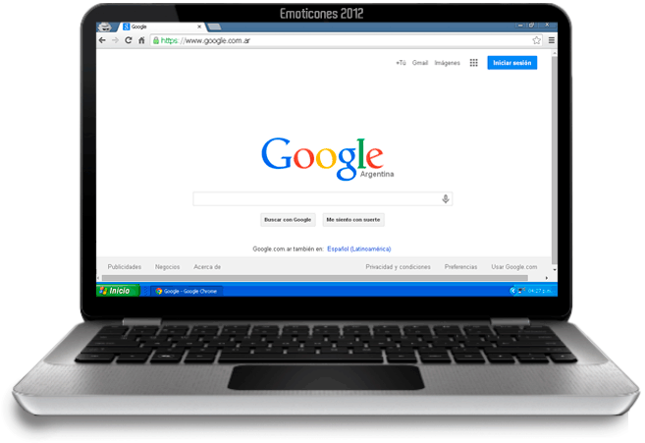
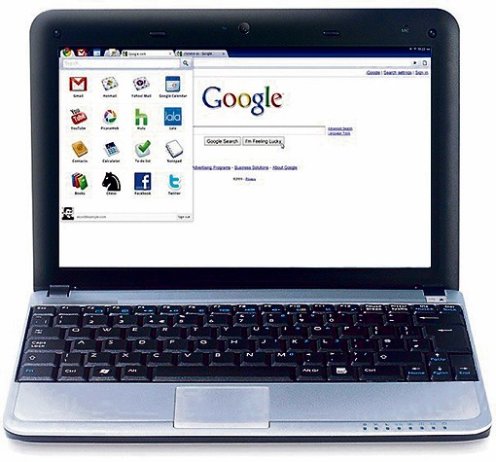
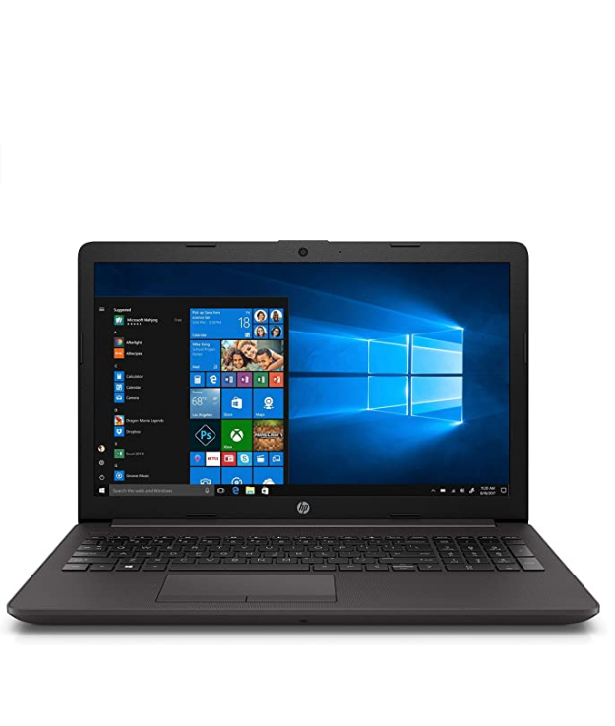
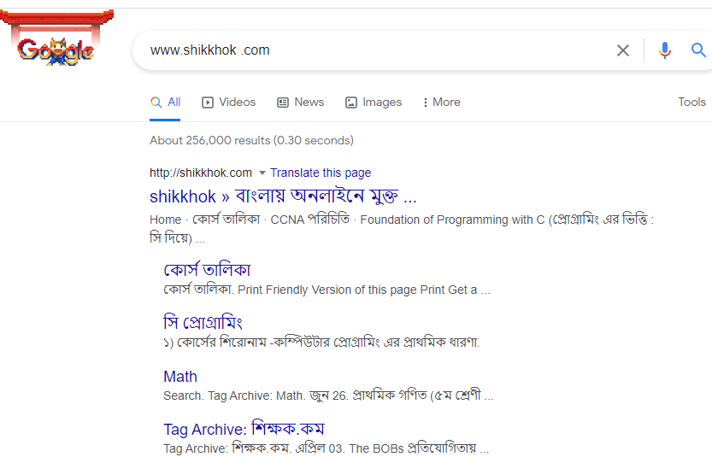
নিচের ছবিগুলোতে কী দেখতে পাচ্ছ?
google.com
youtube.com
teachers.com
বিভিন্ন ওয়েব সাইটে ব্রাউজ করছে।
শিক্ষামূলক বিভিন্ন সাইট ব্যবহার করে তার লেখাপড়ার উপকার হতে থাকে।

Slide 13
নিচে আরও কিছু ছবি দেখি
মিতু বন্ধুদের ই-মেইল করে
ইন্টারনেট ব্যবহার করে গান শোনে
ছবি দেখার কাজেও ইন্টারনেট ব্যবহার করতে থাকে।

Slide 14
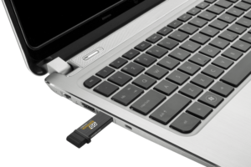
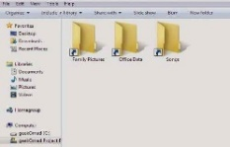
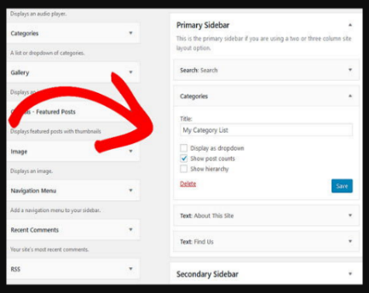
অল্প কিছু দিনের মধ্যে তার কম্পিউটারে বিভিন্ন সমস্যা দেখা দেয়
বিভিন্ন সাইটে
চলে যাচ্ছে
ইউএসবি (USB) পোর্টে পেনড্রাইভ প্রবেশের সাথে সাথে
সব ফাইল শর্টকাট হয়ে যাচ্ছে
মূল ফাইল দেখা যাচ্ছে না
কারণ ছাড়াই
রিস্টার্ট হয়ে যাচ্ছে

Slide 15
জোড়ায় কাজ-০৭ মিনিট
কম্পিউটার বা ল্যাপটপ ব্যবহার করতে গিয়ে তোমাদের কী ধরণের সমস্যার সম্মুখীন হতে হয়? - তা বর্ণনা কর।
Notes:
শিক্ষক কাজের অগ্রগতি দেখবেন ও প্রয়োজনীয় সহায়তা প্রদান করবেন।

Slide 16
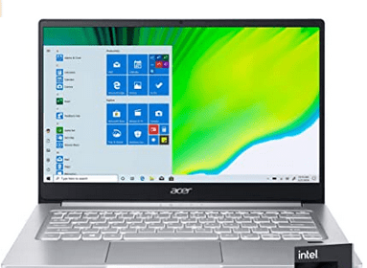
কম্পিউটারকে সচল ও গতিশীল রাখার উপায়
আপডেট
কম্পিউটার সচল ও গতিশীল রাখার জন্য বিশেষজ্ঞ হওয়ার প্রয়োজন?
প্রয়োজন সফটওয়্যার ভিত্তিক রক্ষণাবেক্ষণ।
উইন্ডোজ অপারেটিং সিস্টেম হালনাগাদ ও আপডেটকরণ।

Slide 17
কম্পিউটারকে সচল ও গতিশীল রাখার উপায়সমূহ
ভাইরাসমুক্ত করতে এন্টি-ভাইরাস সফটওয়্যার ব্যবহার করা।

Slide 18
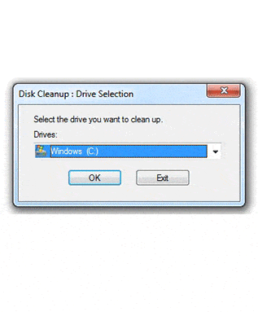
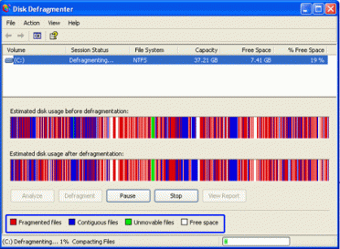
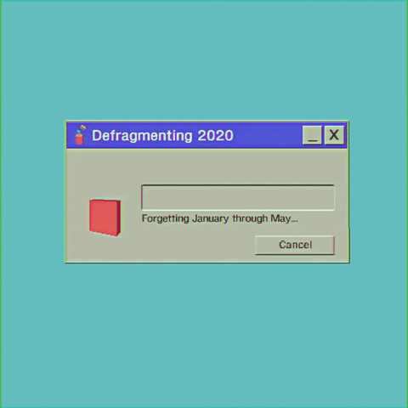
কম্পিউটারকে সচল ও গতিশীল রাখার উপায়সমূহ
ডিস্ক ক্লিনআপ
ডিস্ক ডি-ফ্র্যাগমেন্টেশন
এ সফটওয়্যার দুটো হার্ডডিস্কে জায়গা খালি করে ও কম্পিউটারের গতি বৃদ্ধি করে।

Slide 19
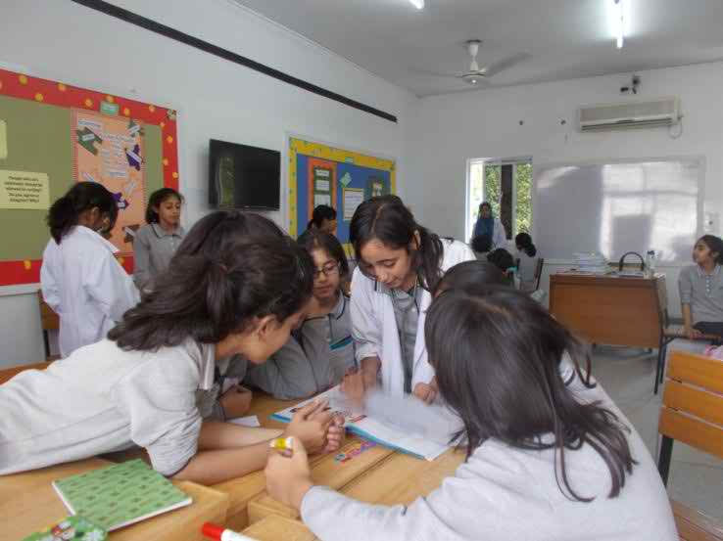
দলগত কাজ-১০ মিনিট
কম্পিউটারের গতি কী কী উপায়ে স্বাভাবিক করা যায়? - তার একটি তালিকা তৈরি কর।
Notes:
শিক্ষার্থীরা দলগত কাজ সকলে মিলে করছে কি না- তা পর্যবেক্ষণ করবেন (সময়-১০ মিনিট)

Slide 20
মূল্যায়ন
১। ওয়েব সাইটে প্রবেশ করার জন্য অবশ্যই কোনটির প্রয়োজন? ক.ডেস্কটপ পিসি খ.ট্যাবলেট পিসি গ.স্মার্টফোন ঘ. ইন্টারনেট সংযোগ
২। তথ্য ও যোগাযোগ প্রযুক্তির প্রধান উপকরণ কোনটি? ক. কম্পিউটার খ.টেলিভিশন গ.ইন্টারনেট ঘ. স্মার্টফোন
৩। বিশ্বের বেশির ভাগ কম্পিউটার কোন অপারেটিং সিস্টেমে ব্যবহৃত হয়?
ক. লিনাক্স খ. ইউনেক্স গ. উইন্ডোজ ঘ. ম্যাক
৪। টেম্পোরারি ফাইল বেশি হলে কী ঘটে?
ক. কম্পিউটার স্লো হয়ে যায় খ. কম্পিউটারের গতি বেড়ে যায়
গ. অ্যান্টি-ভাইরাস কাজ করে না ঘ. ইন্টারনেটে প্রবেশ করা যায় না

Slide 21
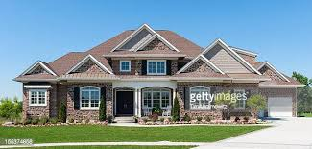
বাড়ির কাজ
কম্পিউটার বা ল্যাপটপ রক্ষণাবেক্ষণে সফটওয়্যারের গুরুত্ব কতটুকু - তা তোমার নিজের ভাষায় লিখে নিয়ে আসবে।
Notes:
বাড়ির কাজ শিক্ষার্থীরা খাতায় লিখছে কী-না শিক্ষক খেয়াল রাখবেন।

Slide 22
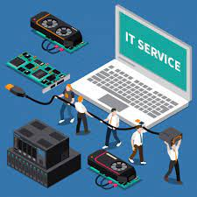
অসংখ্য ধন্যবাদ

